Slide 1
JUDITH LEKKERKERKER
Landschapsmetropool Twente #1
24 november 2016
Notes:
Onderzoek, eerst Brabant met BrabantKennis, toen Nederland ism Platform31; magazine
Aanleiding: aandacht grote stad, vitaal platteland; middelgrote stad? relevante vraag zeker gezien omgevingsvisies!

Slide 2
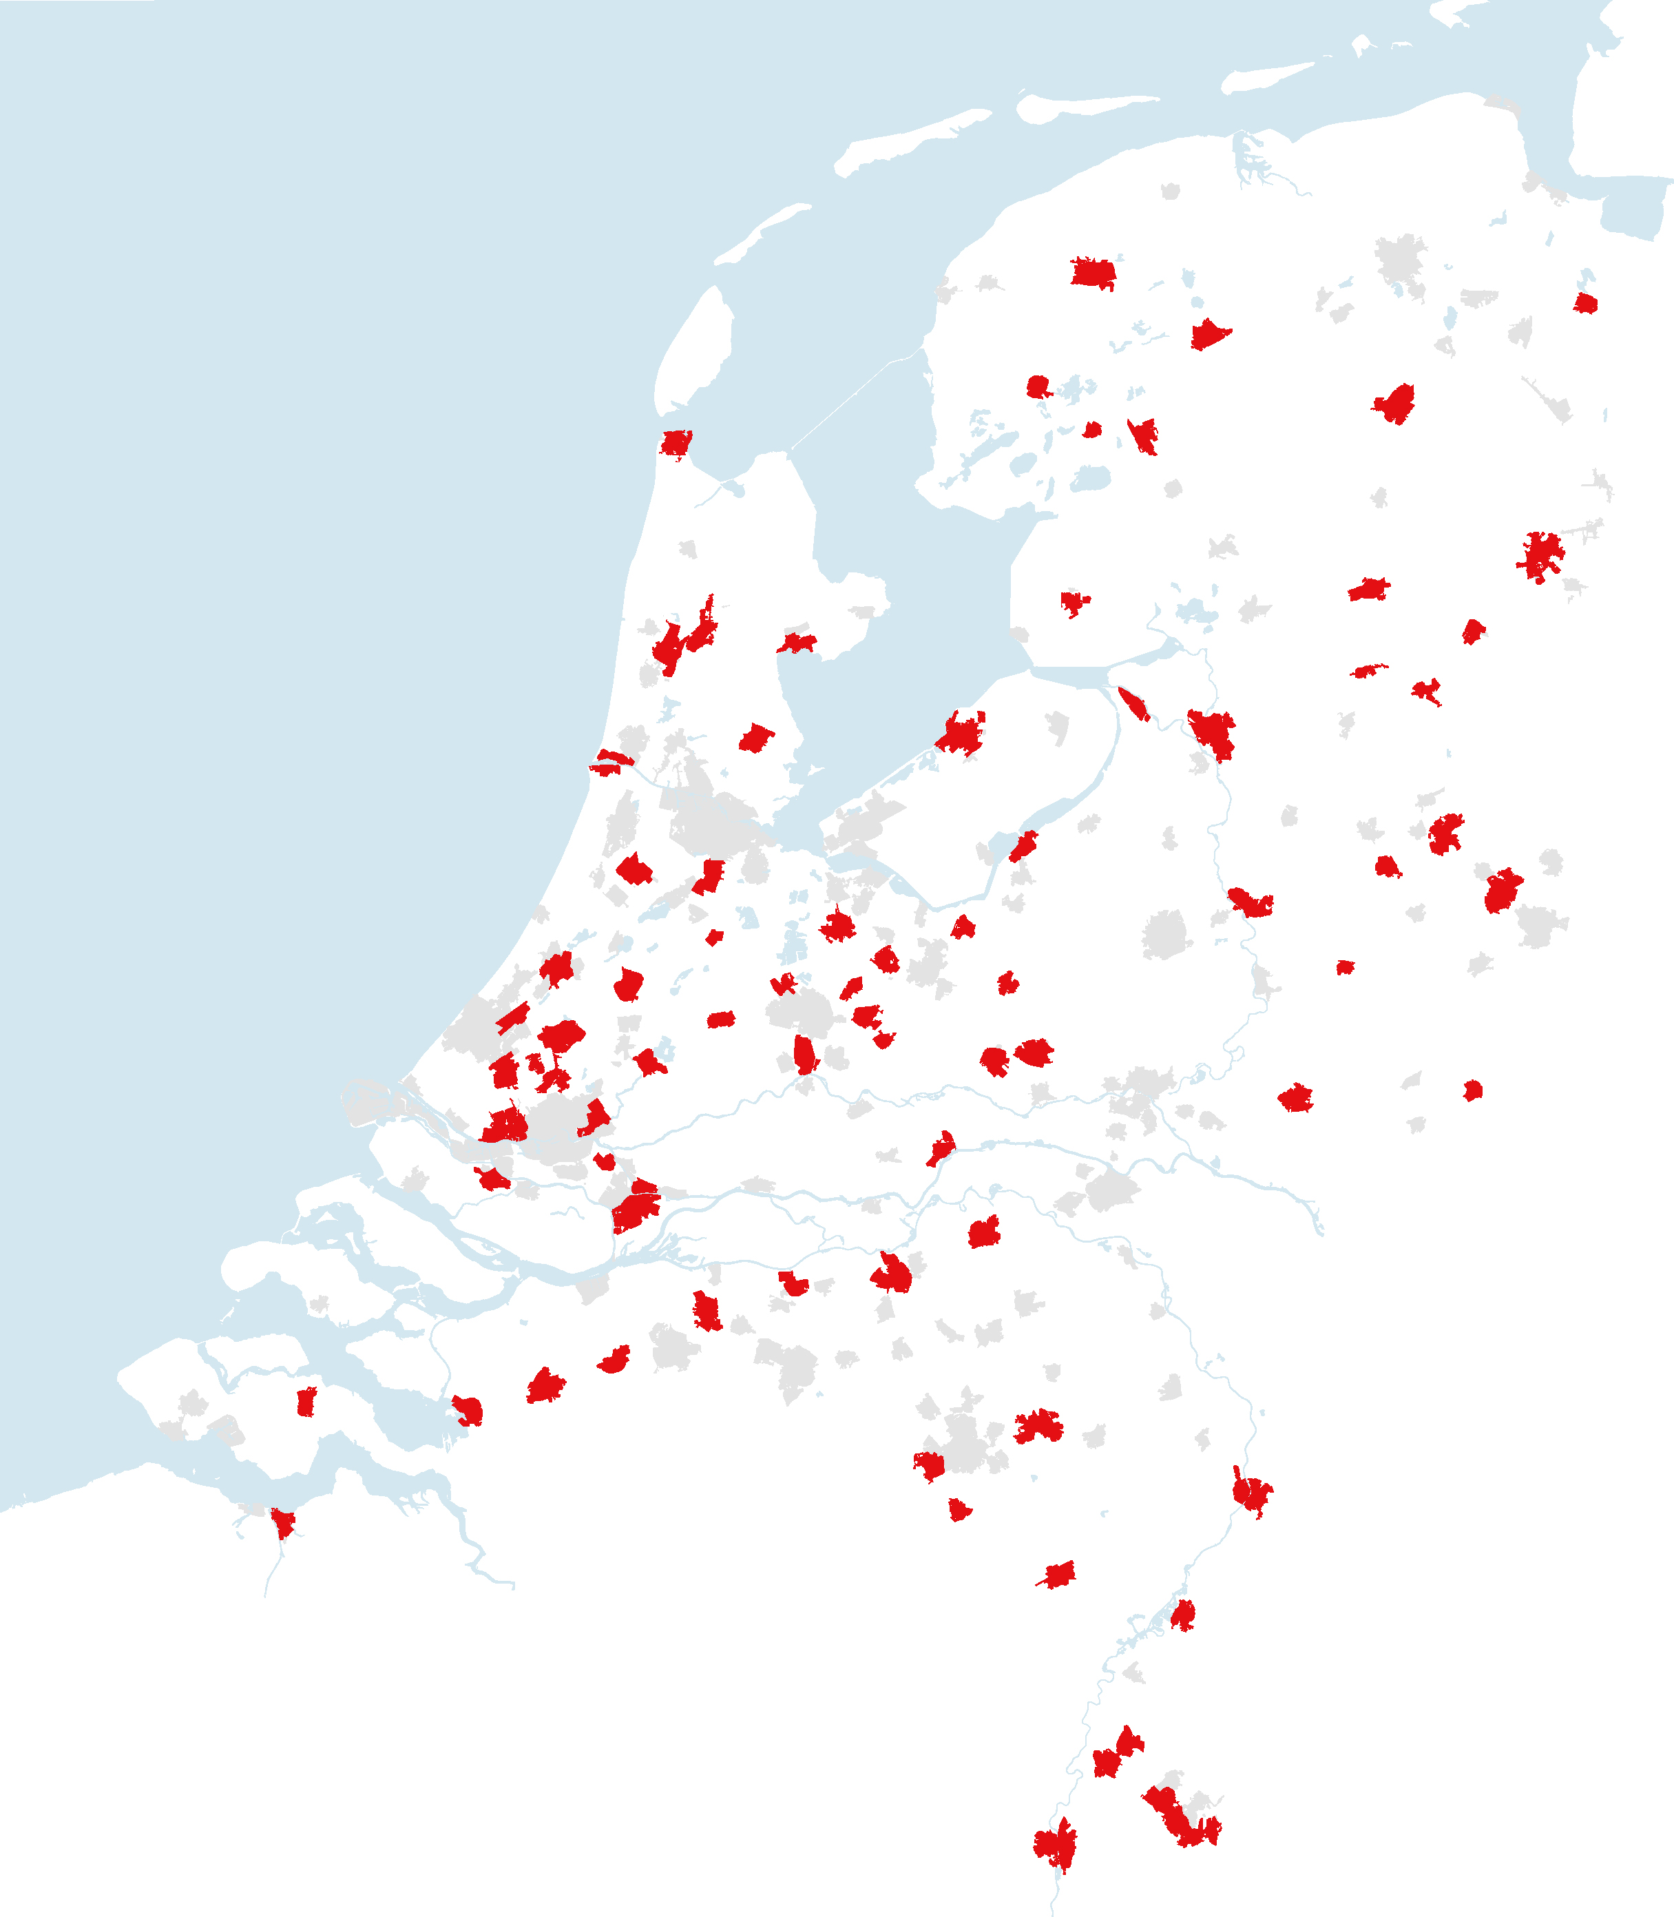
Notes:
Wat zijn middelgrote steden? Grofweg: steden 50.000-100.000 inwoners

Slide 3
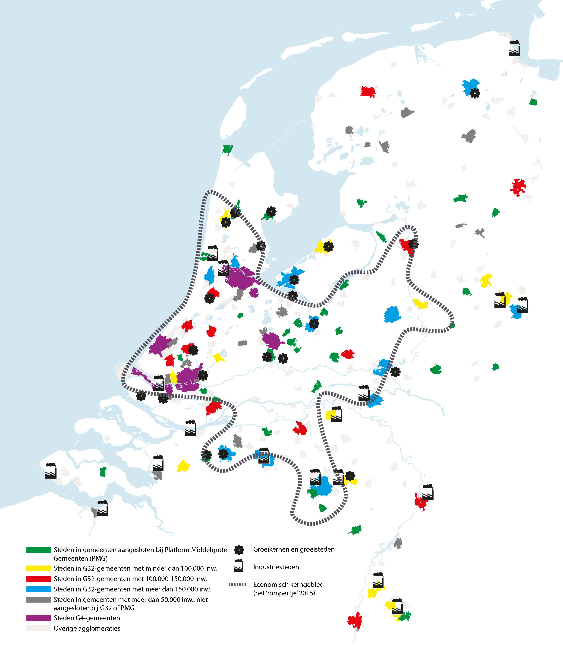
Notes:
Dé middelgrote stad bestaat niet. Kleinere steden met regioverzorgende functie; iets grotere steden in verstedelijkt gebied als Zoetermeer, Leiden, Alkmaar. Steden die de centrumstad in de regio zijn; steden in ‘de schaduw’ van een grote stad; steden in de nabijheid van een andere middelgrote stad; Steden in het economisch kerngebied of er buiten; langs belangrijke hoofdinfrastructuur of niet; verschillen in historie die invloed heeft op economische structuur en bevolking en omliggend landschap. Al deze dingen hebben invloed op de uitgangspositie van steden.

Slide 4
Notes:
wat wel gelijk is, is dat ze allemaal in meer of mindere mate te maken hebben met enkele grote trends die van invloed zijn op het toekomstperspectief van de stad.

Slide 6
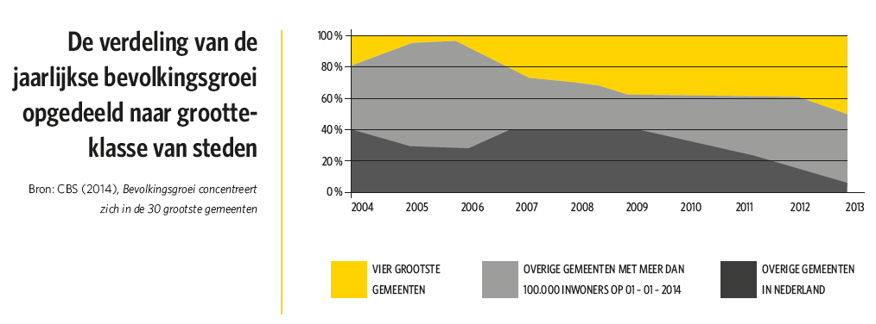
Verdere verstedelijking
Groei concentreert zich in grotere steden
omvang van de stad
ligging ten opzichte van het economisch kerngebied
aanwezigheid van hoger onderwijsinstellingen

Slide 7
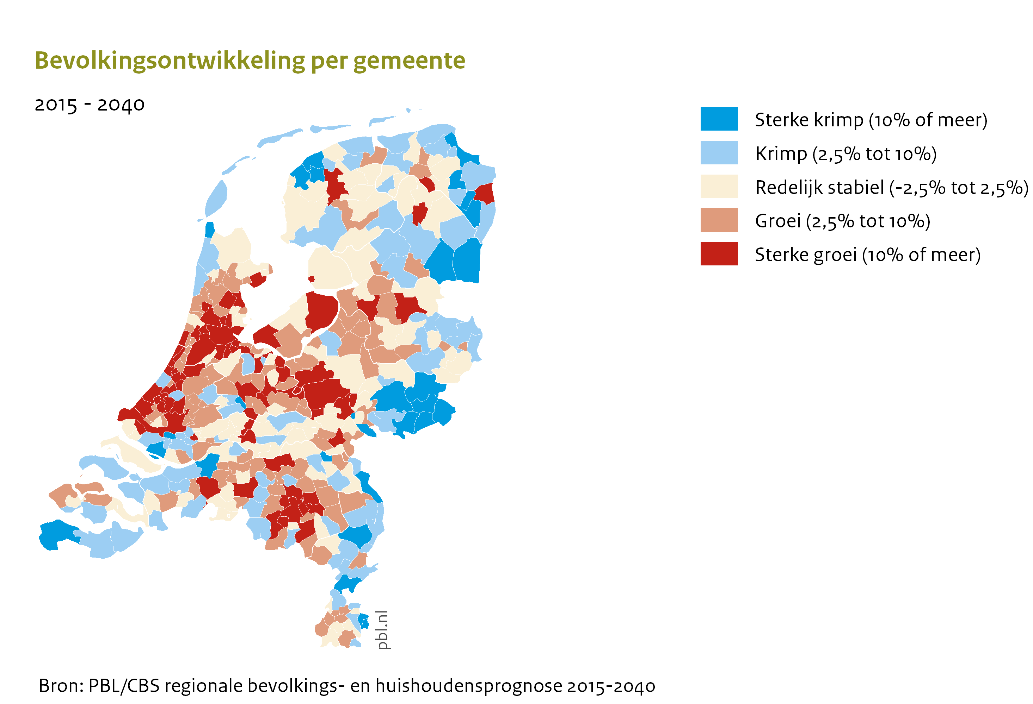
Bevolkingsontwikkeling
Notes:
Ook in prognoses, groei in de grotere steden

Slide 8
A
H
E
Notes:
Maar niet in Twente... Oldenzaal, Borne en Rijssen-Holten groeien (Zwolle en Staphorst groeien ook)

Slide 9
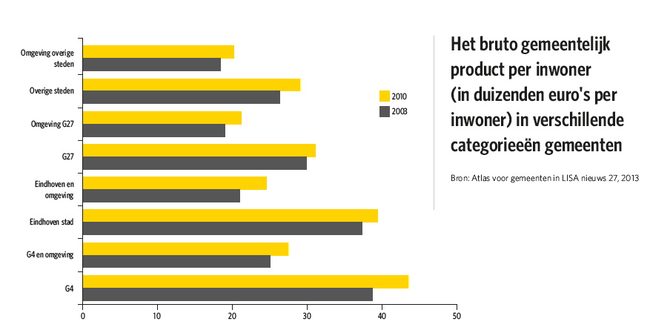
Verdere verstedelijking
Groei concentreert zich in grotere steden
Agglomeratievoordelen: sharing, matching, learning
Netwerkkracht: ‘borrowed size’ en ‘borrowed quality’

Slide 10
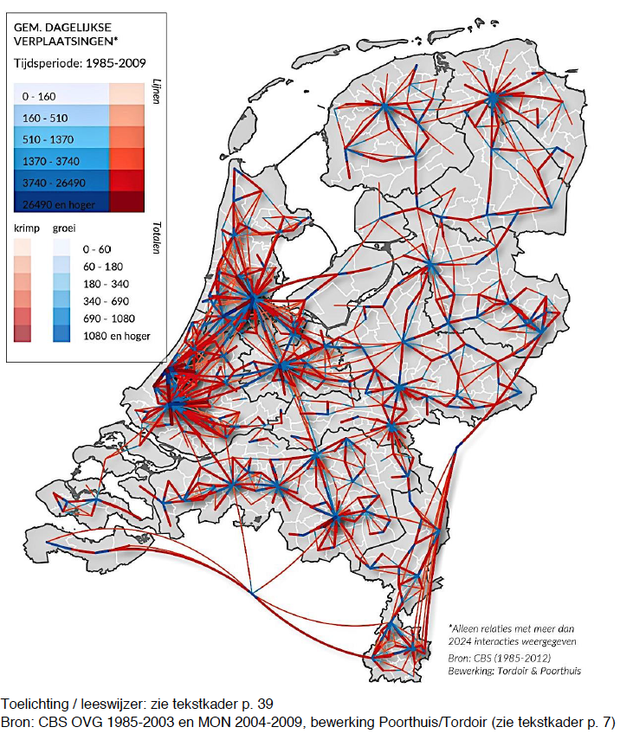
Daily urban system
Notes:
Mate waarin het stedelijk netwerk geïntegreerd is, bepalend voor netwerkkracht

Slide 11
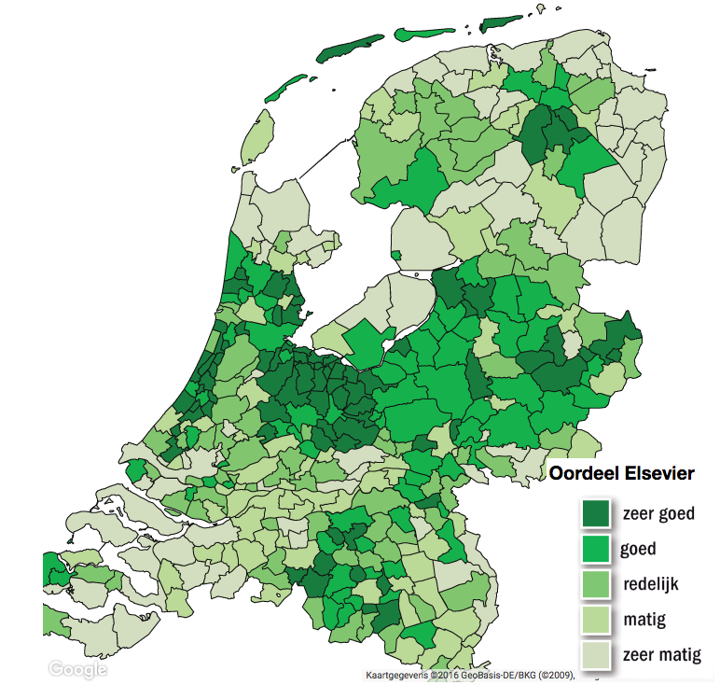
Verdere verstedelijking
Groei concentreert zich in grotere steden
Agglomeratievoordelen: sharing, matching, learning
Netwerkkracht: ‘borrowed size’ en ‘borrowed quality’
Belang van het daily urban system
Winnaars en verliezers
Woonaantrekkelijkheid
Notes:
Winnaars en verliezers tussen regio’s en binnen regio’s; plekken waar je voor kiest en waar je terecht komt; woonaantrekkelijkheid belangrijk. Hengelo, Enschede en Almelo op ranglijst grootste 50 gemeenten respectievelijk op plek 37, 43 en 44

Slide 12
Hoe versterken we de netwerkkracht van Twente?

Slide 14
Grote steden en transportcorridors

Slide 15
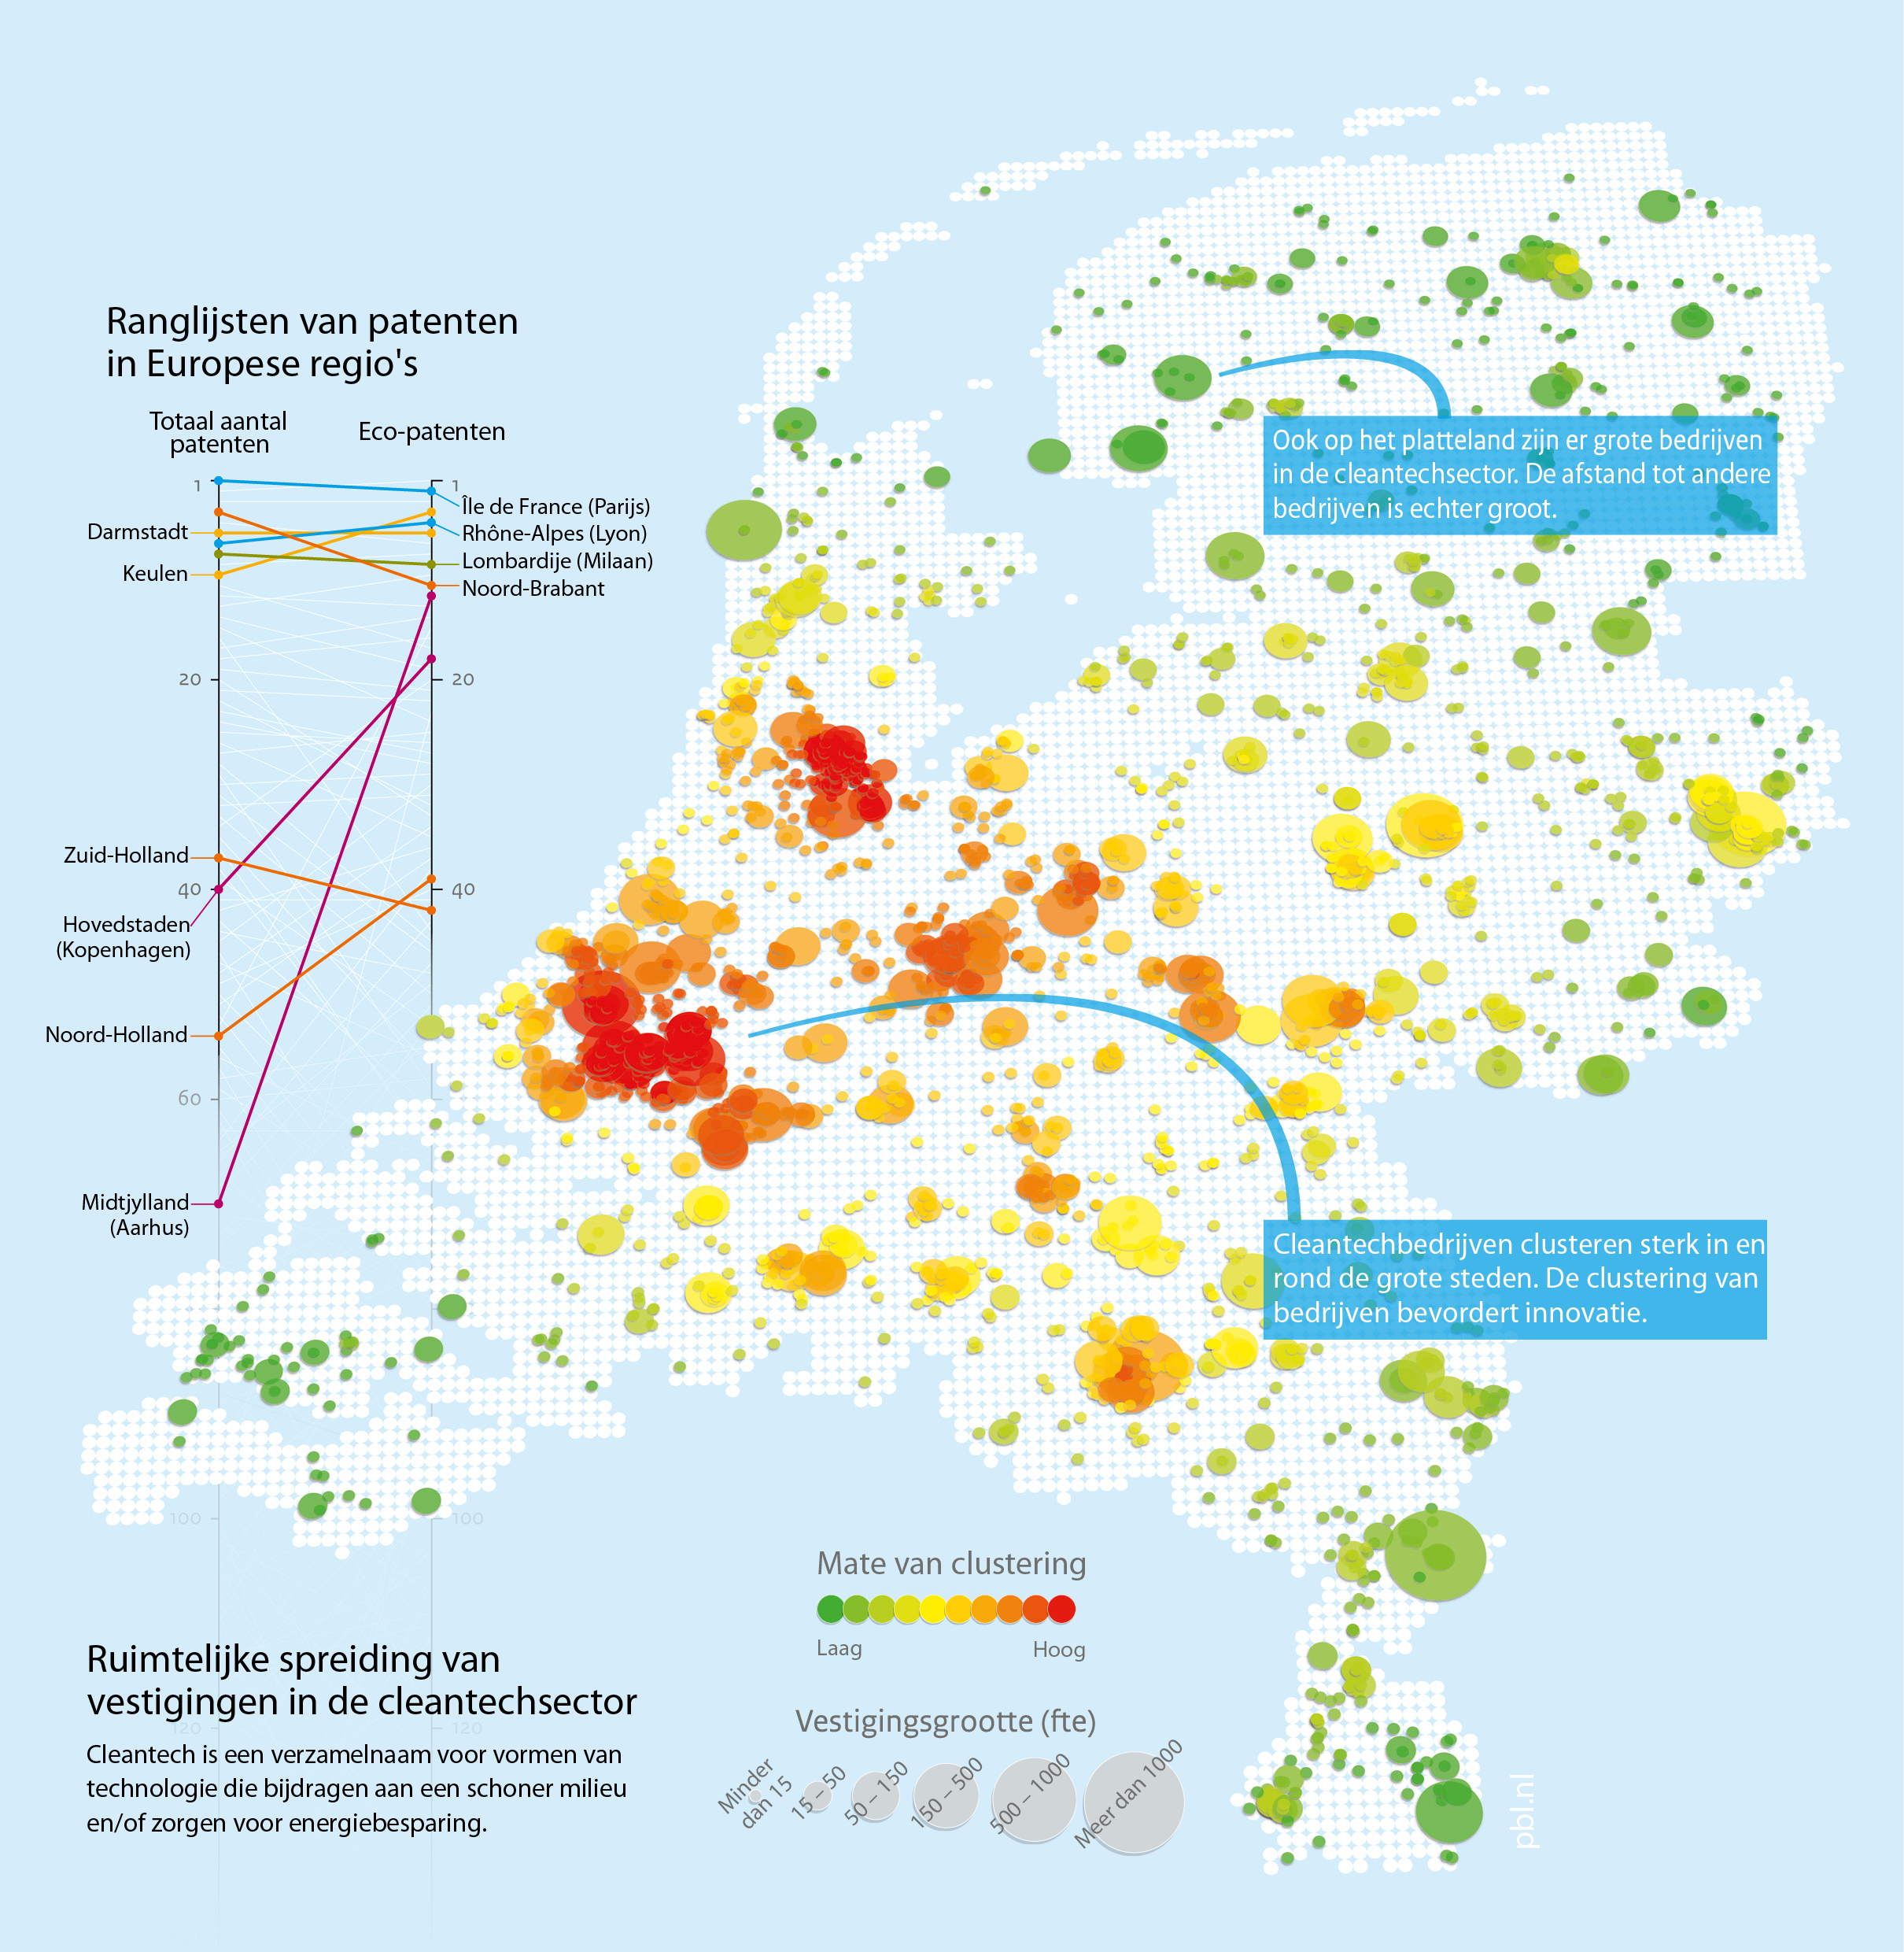
Grote steden en transportcorridors
Toenemend belang innovatie; clusters en innovatiemilieus
Notes:
Twente High tech materialen;

Slide 16
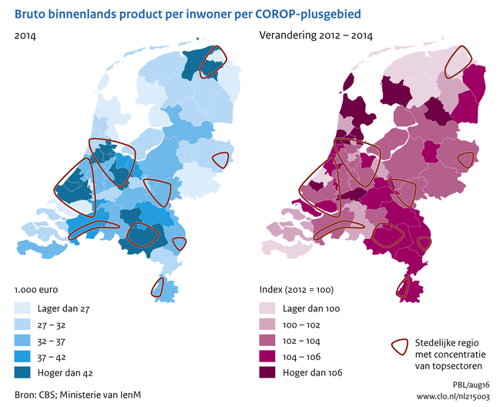
Grote steden en transportcorridors
Toenemend belang innovatie; clusters en innovatiemilieus
Notes:
Groningen: gasbaten; PBL (2011), concurrentiepositie regio’s: De regio is waarschijnlijk te klein om een grote rol te kunnen spelen; door de geringe omvang mist zij belangrijke leidende bedrijven.

Slide 17
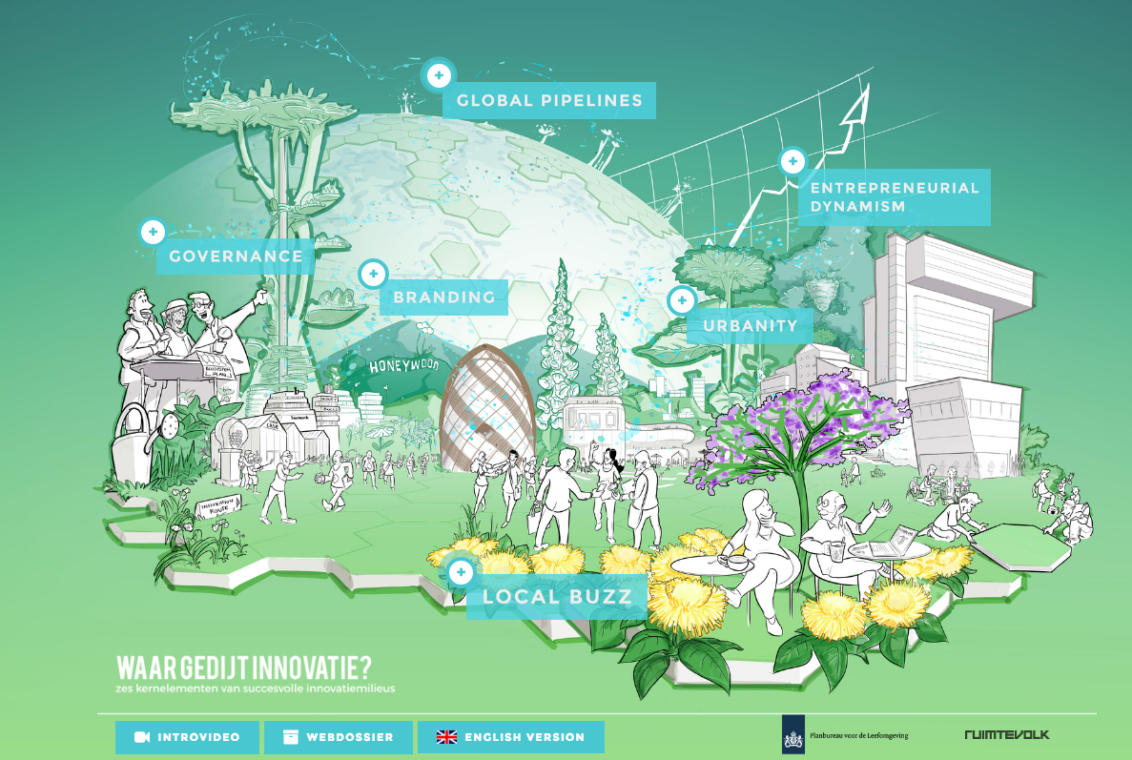
Grote steden en transportcorridors
Toenemend belang innovatie; clusters en innovatiemilieus
Notes:
Juist inzetten op verbinding in de regio en met buiten.

Slide 18
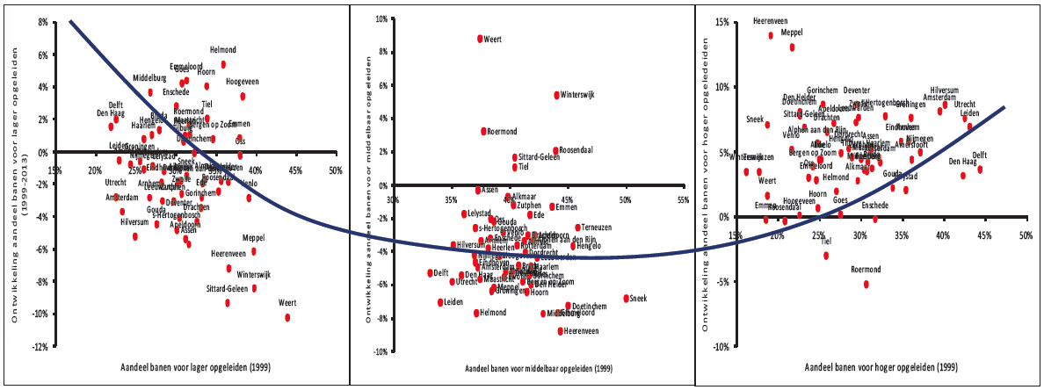
Grote steden en transportcorridors
Toenemend belang innovatie; clusters en innovatiemilieus
Arbeidsmarkt wordt internationaler, flexibeler en polariseert
E
H
A
H
A
E
E
H
A
Bron: Het Verdwijnende Midden in Nederlandse Steden? (Brakman, Garretsen, Marlet, 2015 RUG)
Notes:
Enschede blijft achter in groei hogeropgeleiden

Slide 19
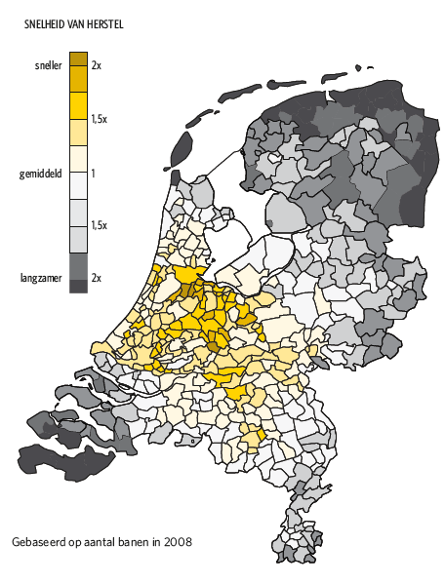
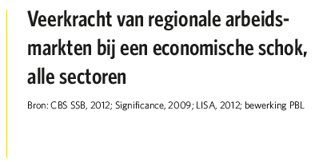
Grote steden en transportcorridors
Toenemend belang innovatie; clusters en innovatiemilieus
Arbeidsmarkt wordt internationaler, flexibeler en polariseert
Economische veerkracht

Slide 20
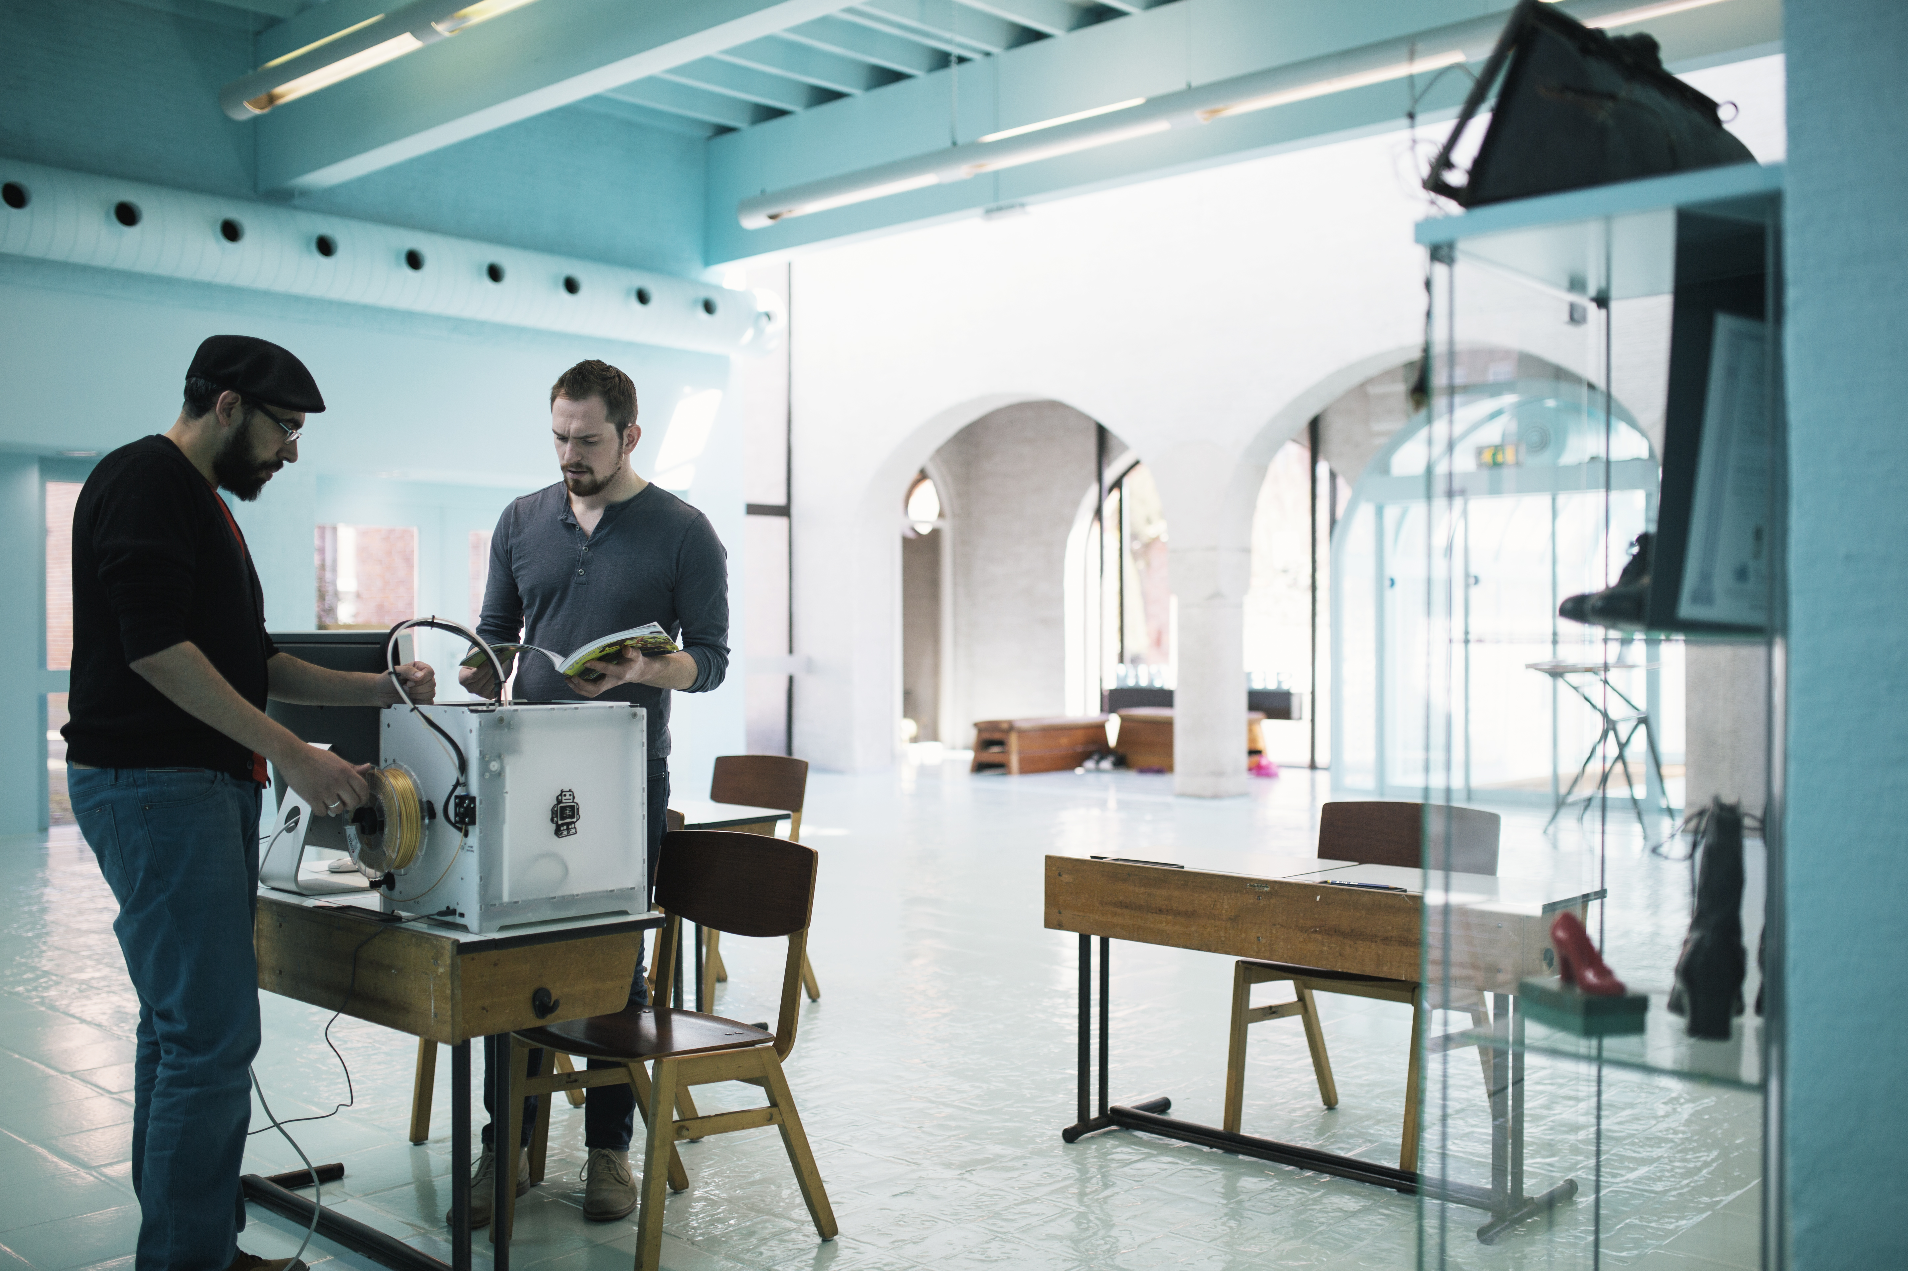
Grote steden en transportcorridors
Toenemend belang innovatie; clusters en innovatiemilieus
Arbeidsmarkt wordt internationaler, flexibeler en polariseert
Economische veerkracht
Padafhankelijkheid; ecosysteem van vaardigheden

Slide 21
Wat is de economische kracht van Twente en hoe bouwen we daar op voort?

Slide 23
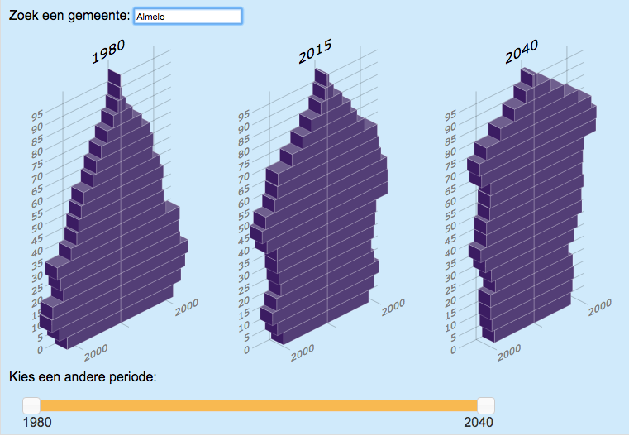
Bevolkingsgroei en –krimp
Vergrijzing
Notes:
Grijze druk; wonen voor ouderen

Slide 24
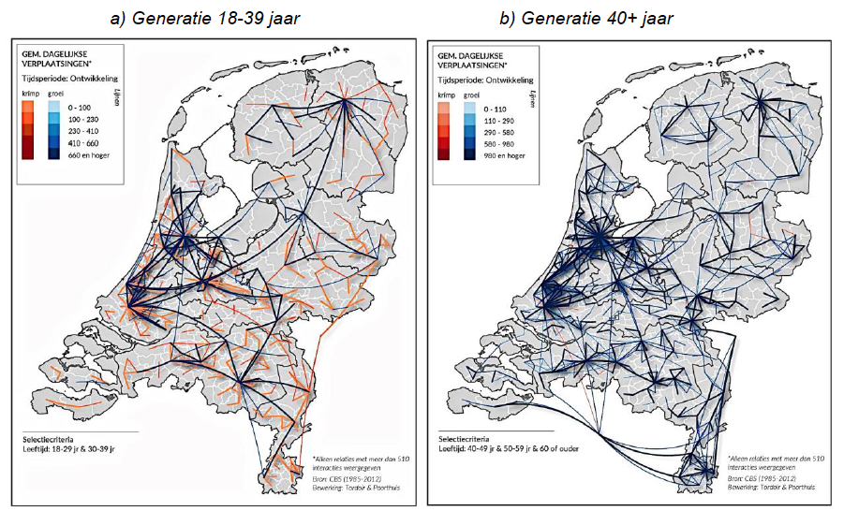
Bevolkingsgroei en –krimp
Vergrijzing
We worden mobieler
Notes:
Generatieverschillen, opleidingsniveau

Slide 25
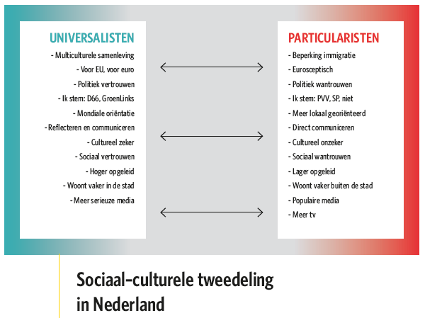
Bevolkingsgroei en –krimp
Vergrijzing
We worden mobieler
Internationalere samenleving
Groeiende verschillen
Notes:
migratie, mn grotere steden ook een soort agglomeratievoordelen; ook ruimtelijk zichtbaar; tussen regio’s; tussen wijken

Slide 26
Bevolkingsgroei en –krimp
Vergrijzing
We worden mobieler
Internationalere samenleving
Groeiende verschillen
Individualisering en anders samenleven

Slide 27
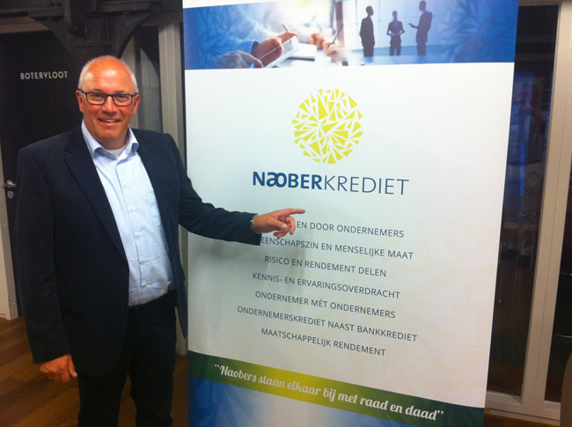
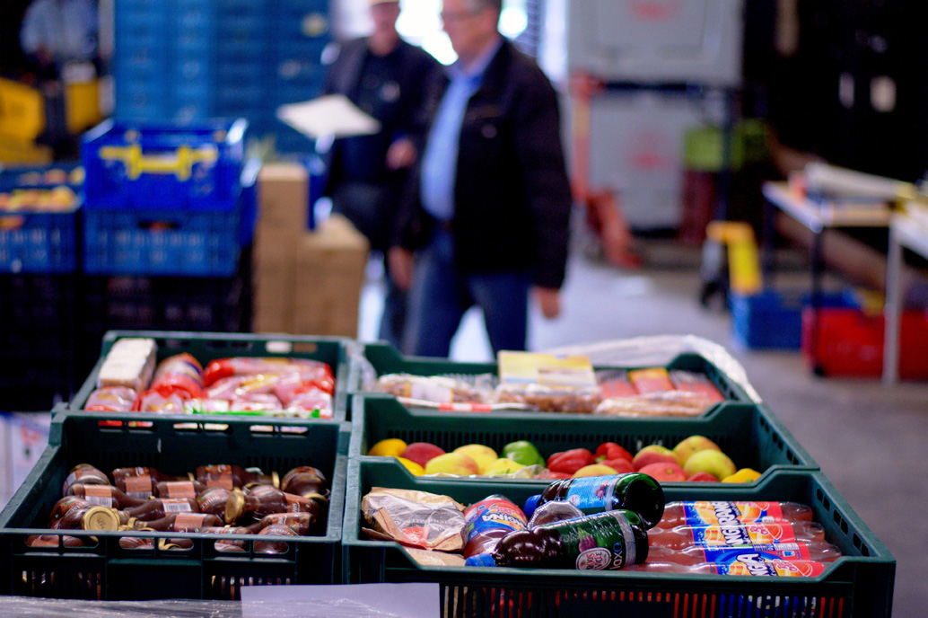
Bevolkingsgroei en –krimp
Vergrijzing
We worden mobieler
Internationalere samenleving
Groeiende verschillen
Individualisering en anders samenleven
Nieuw eigenaarschap
Zelforganiserend vermogen en sociale veerkracht

Slide 28
Hoe krijgt de veerkrachtige Twentse samenleving de ruimte?

Slide 30
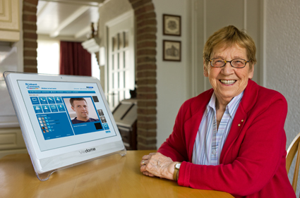
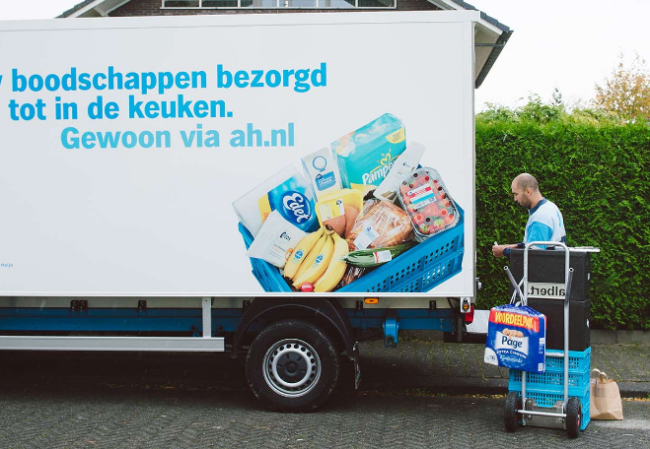
Vergrote zelfredzaamheid

Slide 31
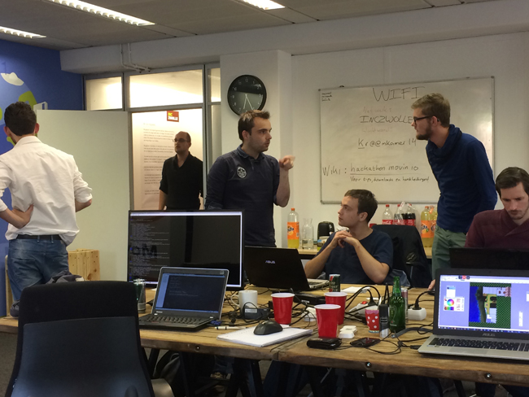
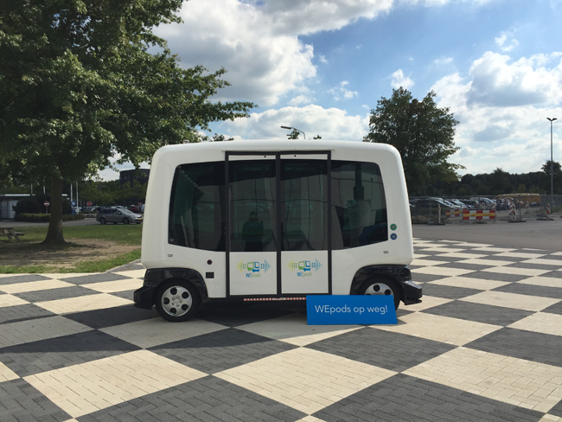
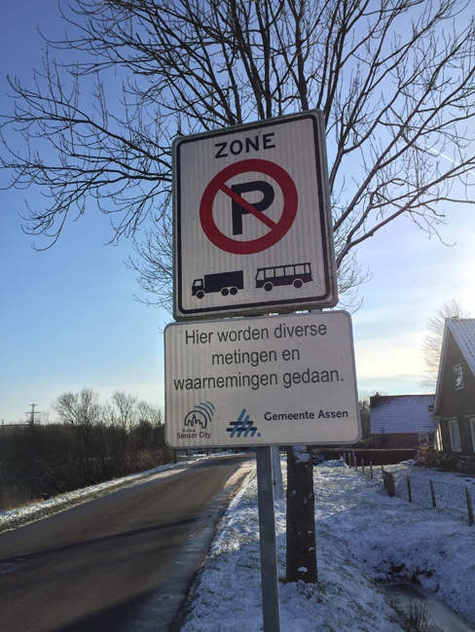
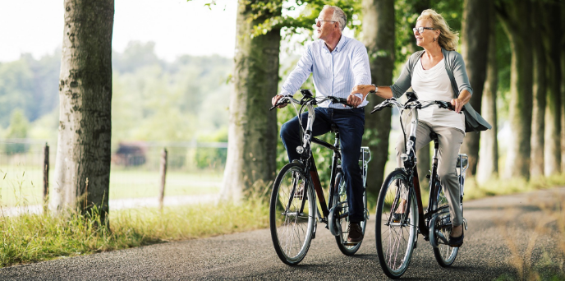
Vergrote zelfredzaamheid
Mobiliteit van de toekomst
Slimme steden

Slide 32
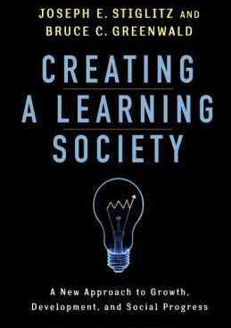
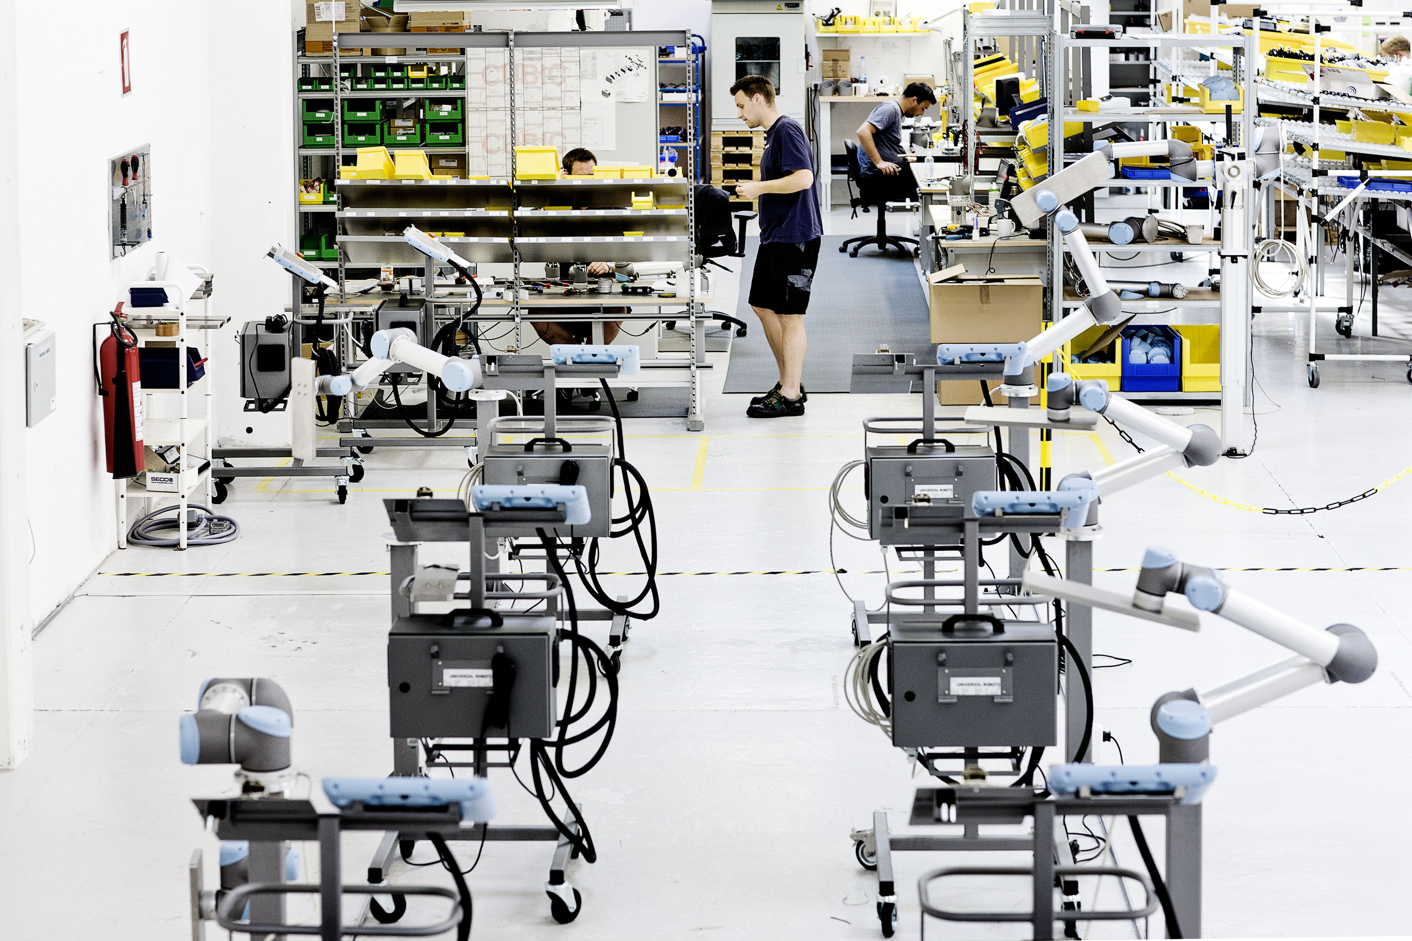
Vergrote zelfredzaamheid
Mobiliteit van de toekomst
Slimme steden
Smart industry
Lerende samenleving

Slide 33
Hoe benut Twente
de kansen van technologische innovatie?

Slide 35
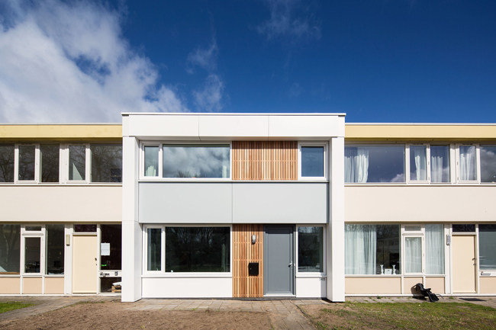
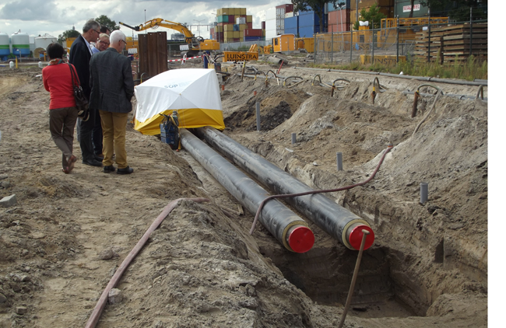
Energietransitie als opgave
Verduurzaming gebouwde omgeving
Notes:
woonlasten op termijn

Slide 36
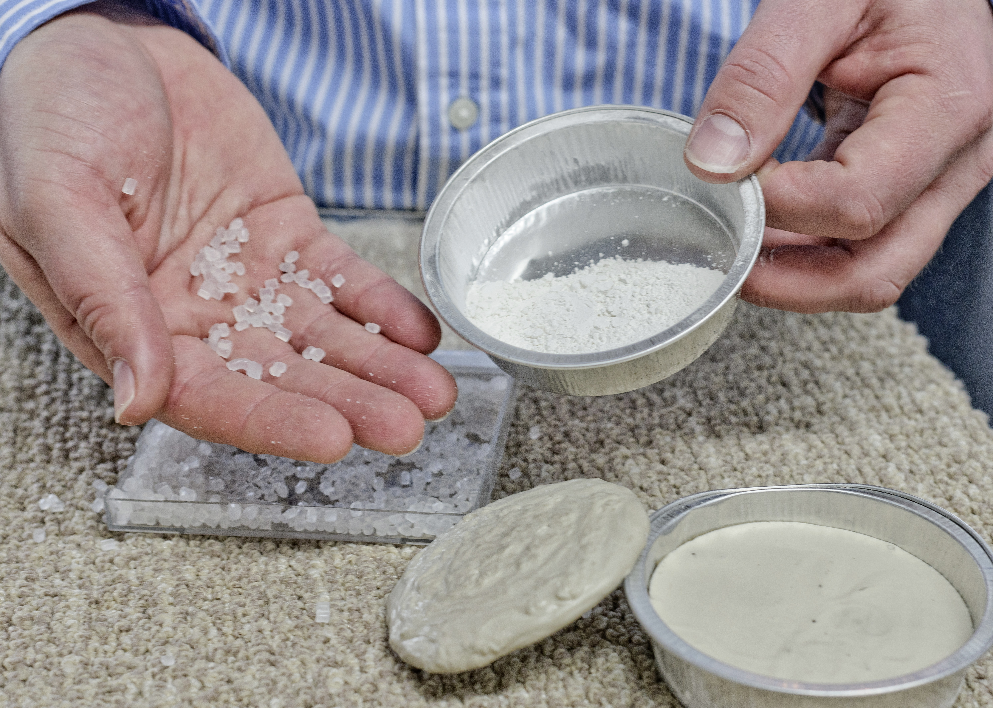
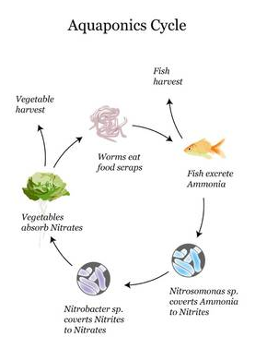
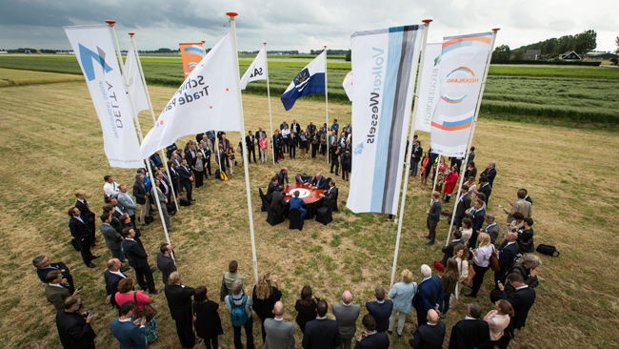
Energietransitie als opgave
Verduurzaming gebouwde omgeving
Circulaire economie
Duurzamere voedselproductie
Notes:
circulaire economie, duurzame business modellen

Slide 37
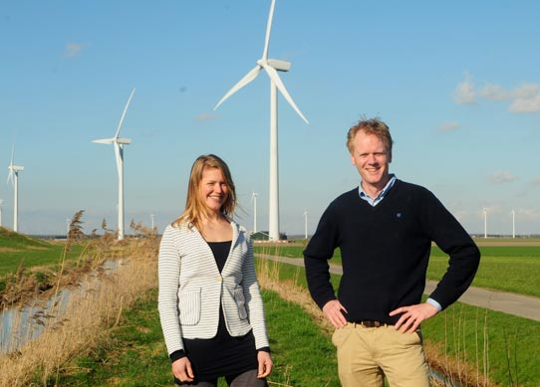
Energietransitie als opgave
Verduurzaming gebouwde omgeving
Circulaire economie
Duurzamere voedselproductie
Energieke samenleving
Energieke overheid
Notes:
energiecooperaties, maar ook steeds meer coalities om aan de slag te gaan

Slide 38
Hoe kan inzet op energietransitie en verduurzaming Twente verder helpen?

Slide 40
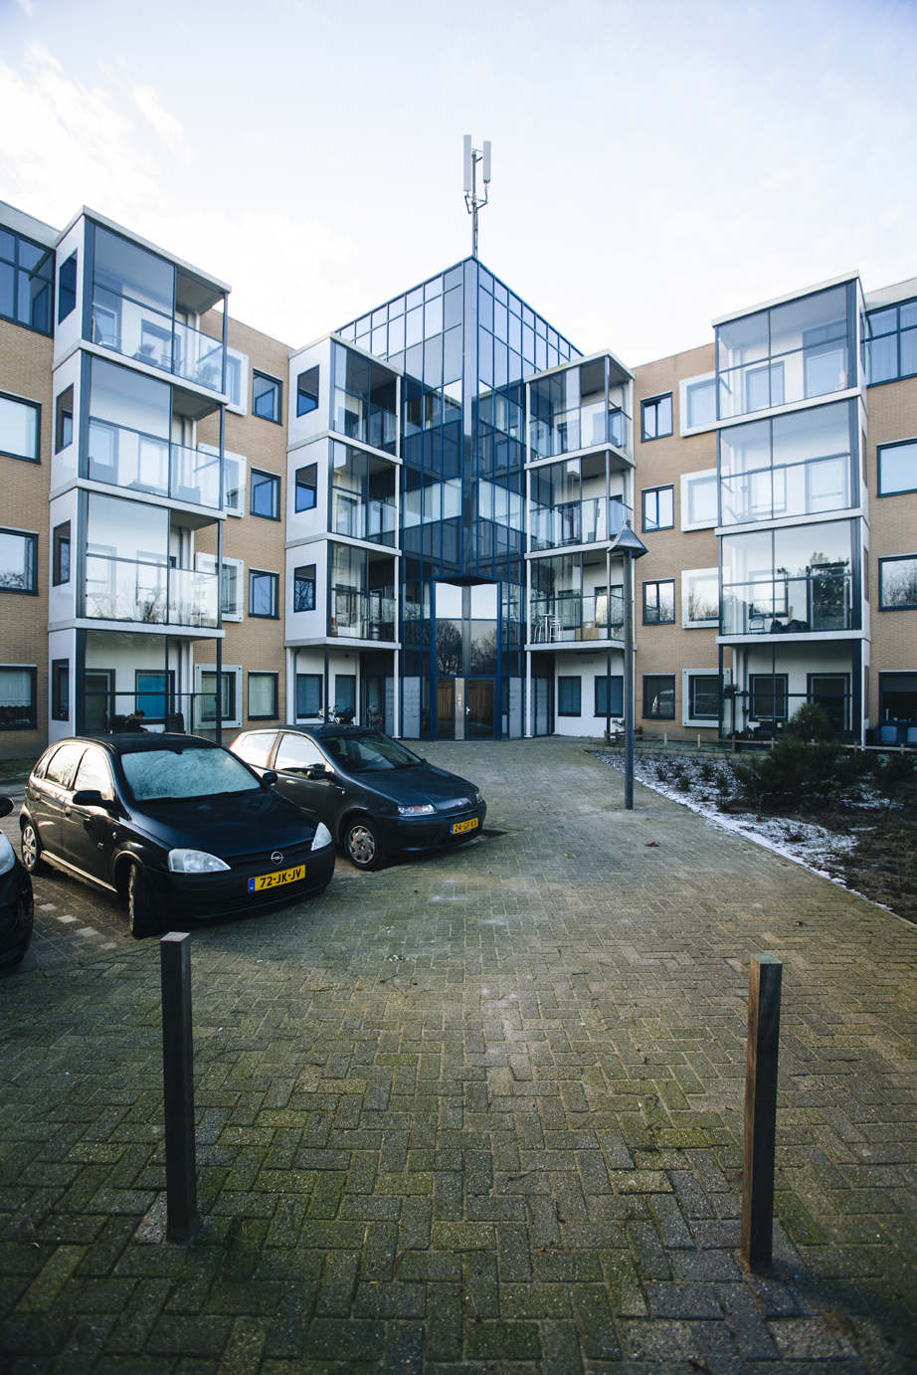
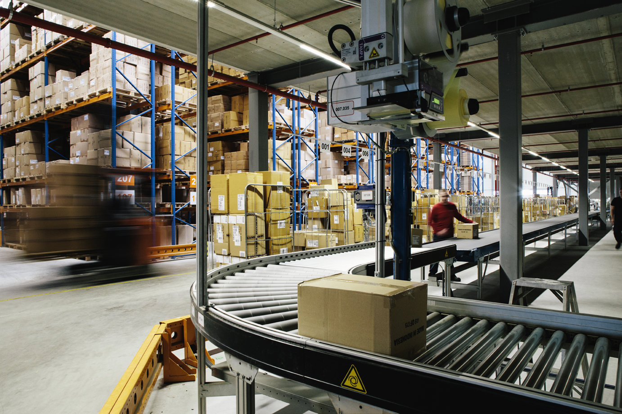
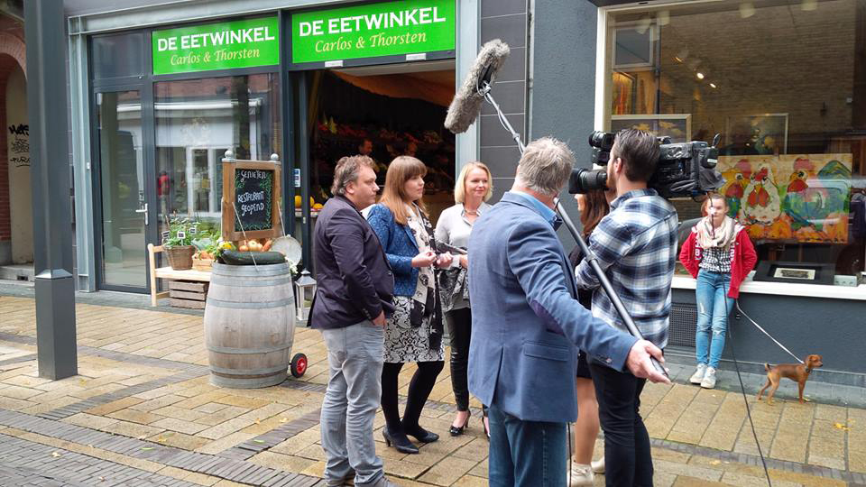
Kantoren: anders werken
Bedrijventerreinen: veranderende productie en logistiek
Binnensteden: anders winkelen

Slide 41
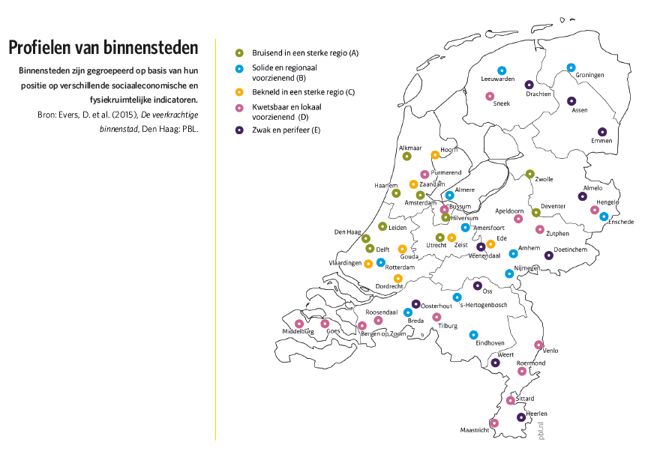

Slide 42
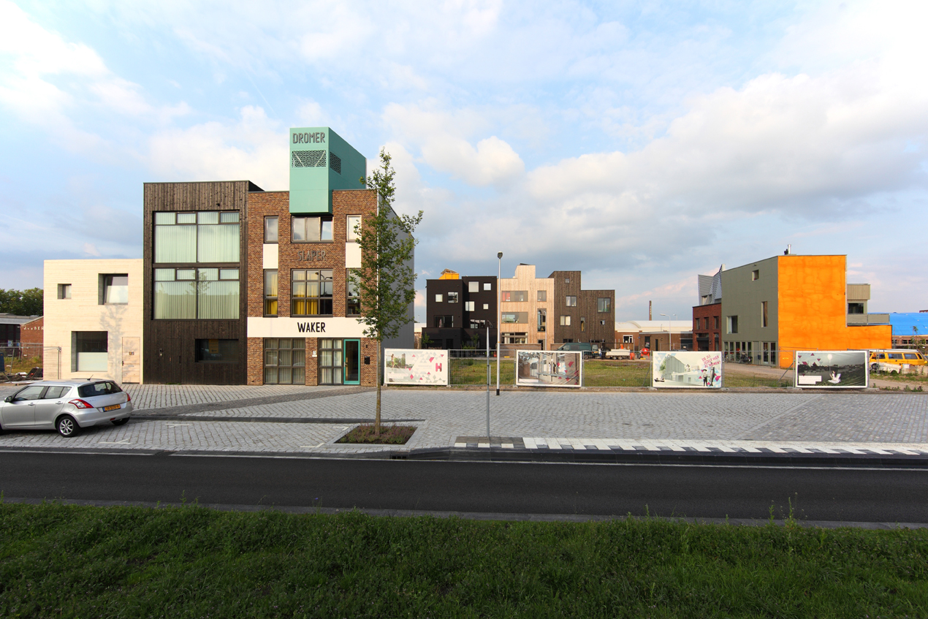
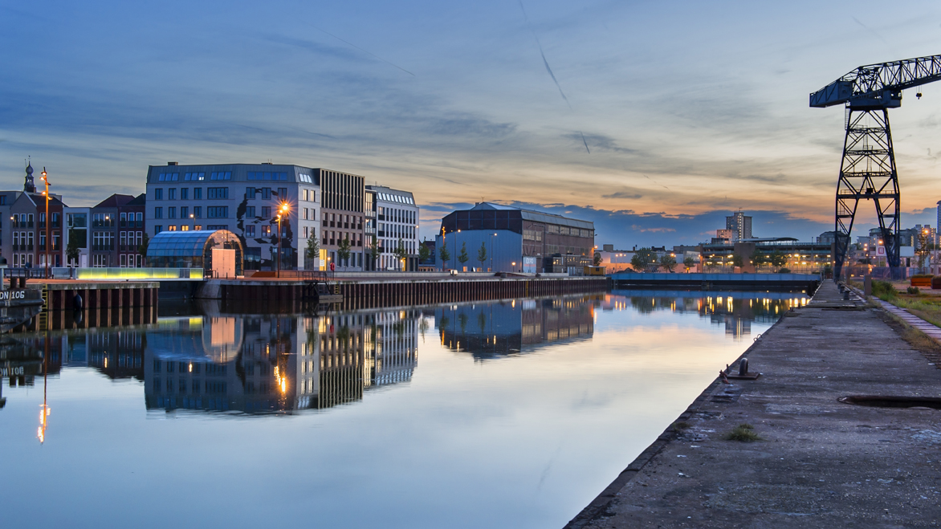
Kantoren: anders werken
Bedrijventerreinen: veranderende productie en logistiek
Binnensteden: anders winkelen
Meer diversiteit in woonbehoefte
Functiemenging en flexibiliteit
Andere ruimteproductie

Slide 43
Hoe kunnen de transformatieopgaven bijdragen aan een aantrekkelijk Twente?
Notes:
Pilot spontane binnenstad

Slide 45
Netwerksamenleving
Participatiesamenleving, decentralisaties

Slide 46
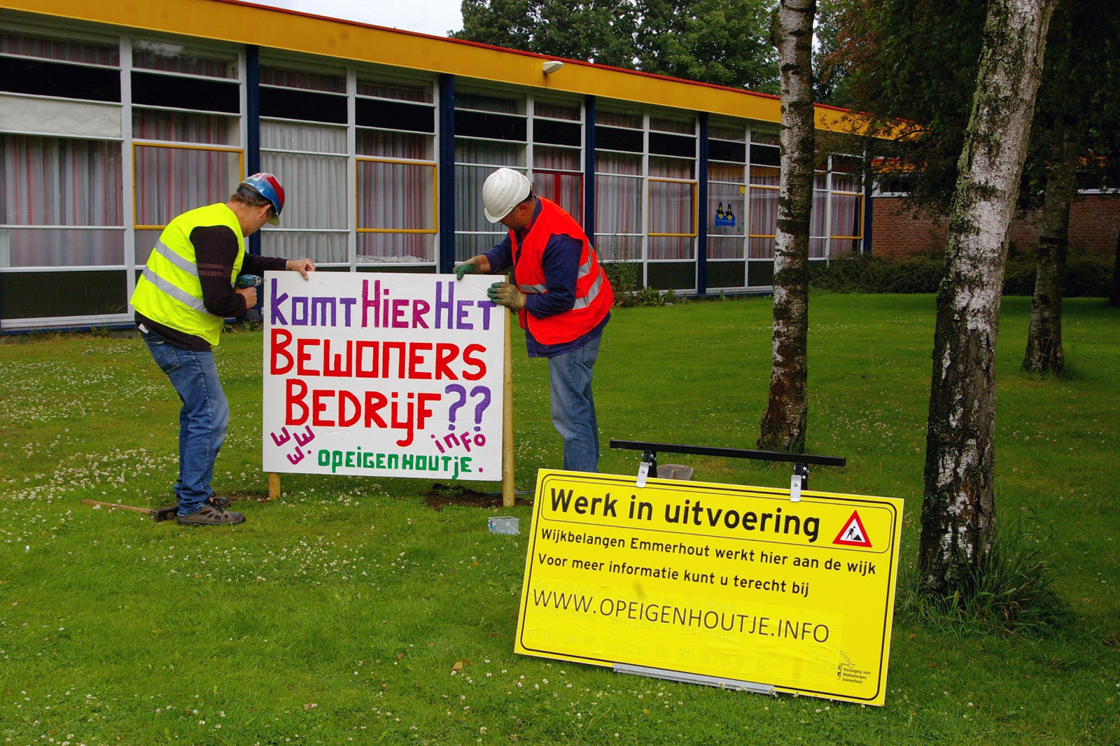
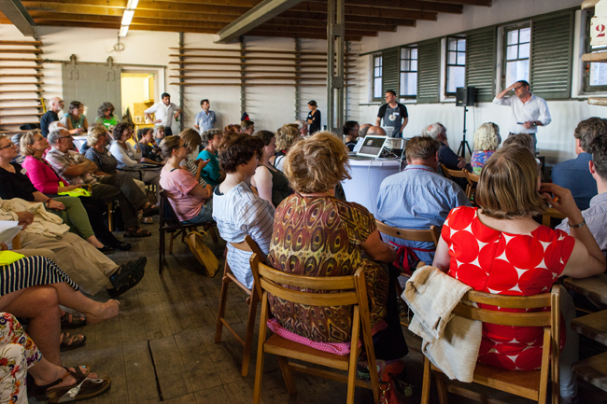
Netwerksamenleving
Participatiesamenleving, decentralisaties
Burgerinitiatieven
Lokale coalities

Slide 47
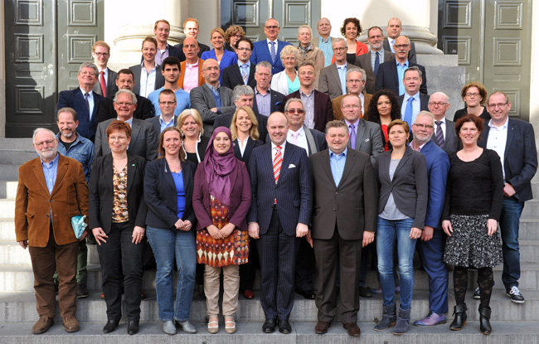
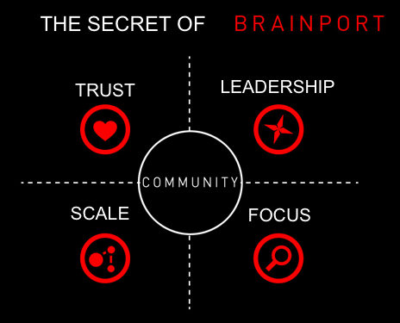
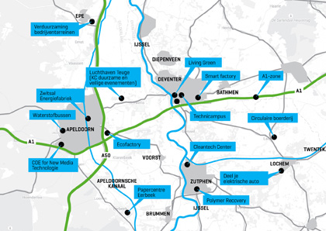
Netwerksamenleving
Participatiesamenleving, decentralisaties
Burgerinitiatieven
Lokale coalities
Regionale samenwerking
Notes:
samen investeren, brainport afdracht naar inwoneraantal

Slide 48
Welke krachtige samenwerkingen helpen Twente vooruit?

Slide 50
7 vragen
Hoe versterken we de netwerkkracht van Twente?
Wat is de economische kracht van Twente en hoe bouwen we daar op voort?
Hoe krijgt de veerkrachtige Twentse samenleving de ruimte?
Hoe benut Twente de kansen van technologische innovatie?
Hoe kan inzet op energietransitie en verduurzaming Twente verder helpen?
Hoe kunnen transformatieopgaven bijdragen aan een aantrekkelijk Twente?
Welke krachtige samenwerkingen helpen Twente vooruit?

Slide 51
Notes:
regionaal, ken je dna, ga in gesprek, kies positie, bouw coalities, organiseer netwerkkracht;

Slide 52
Notes:
Dat is vooral een agenda voor overheden; bezieling genereren? Niet het wat, het hoe, maar het waarom centraal. Simon Sinek; William Gibson toekomst is er al alleen verspreid en dus nog slecht zichtbaar: voorbeelden tonen, voorbeelden maken

